Slide 1
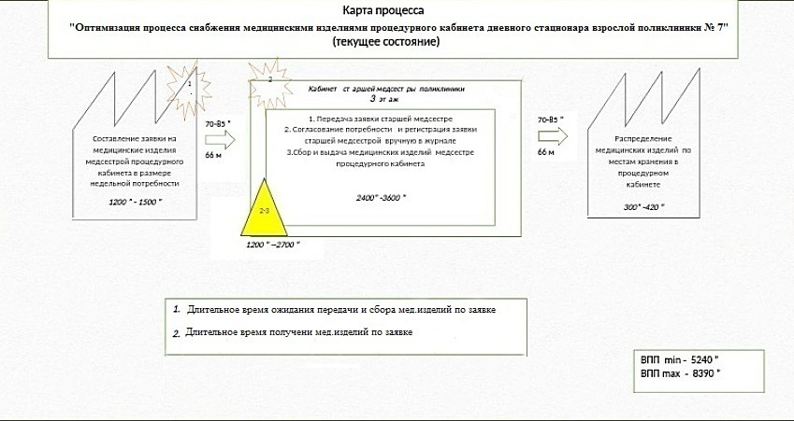
КПСЦ (текущее состояние)

Slide 2
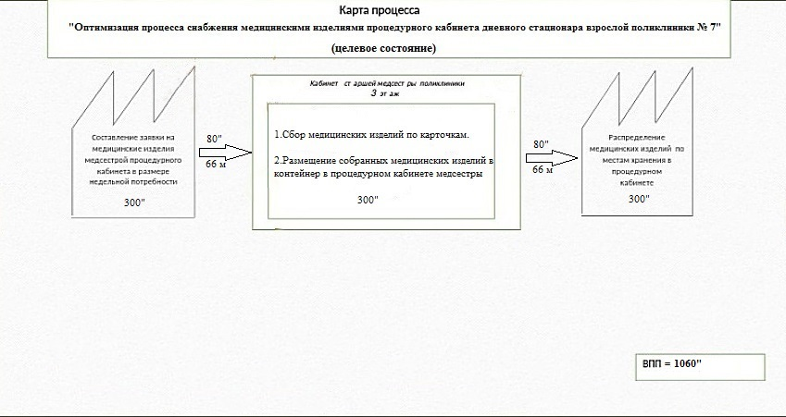
КПСЦ (целевое состояние)

